Slide 1


2025菁英盃
賽前通知
2025.10.14 (3F電腦教室)

Slide 2

練習用帳密:
** 注意:PELC&GQC正式版僅開放賽前三天練習(10/15~10/17)
末三碼 | 帳號 | 密碼
670-682 (689) | pelcguest1@gladcontest.net | 20251015
683-698 | vqctwgame2k0001@gladworld.net | VQC20251013
699-701 | pvqcguest2@gladcontest.net | 20251013
726-733 | gqcguest1@gladcontest.net | 20251015

Slide 3


Slide 4
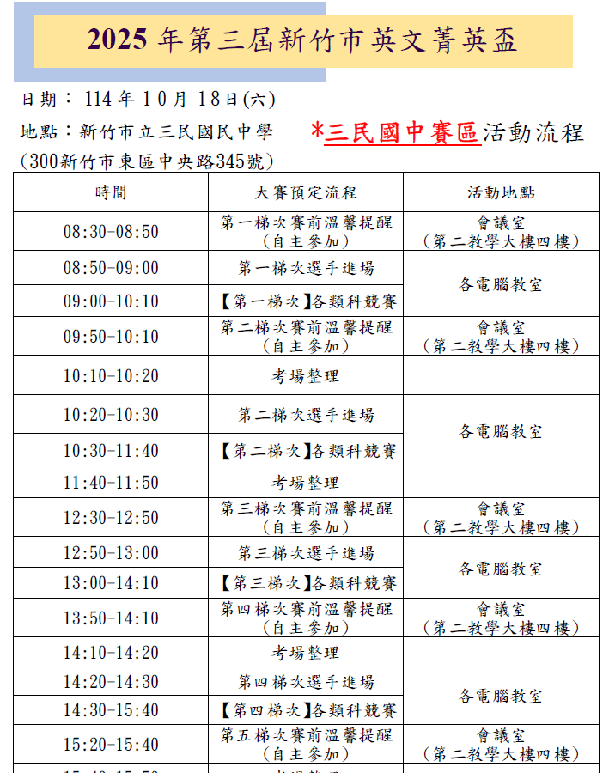

Slide 5
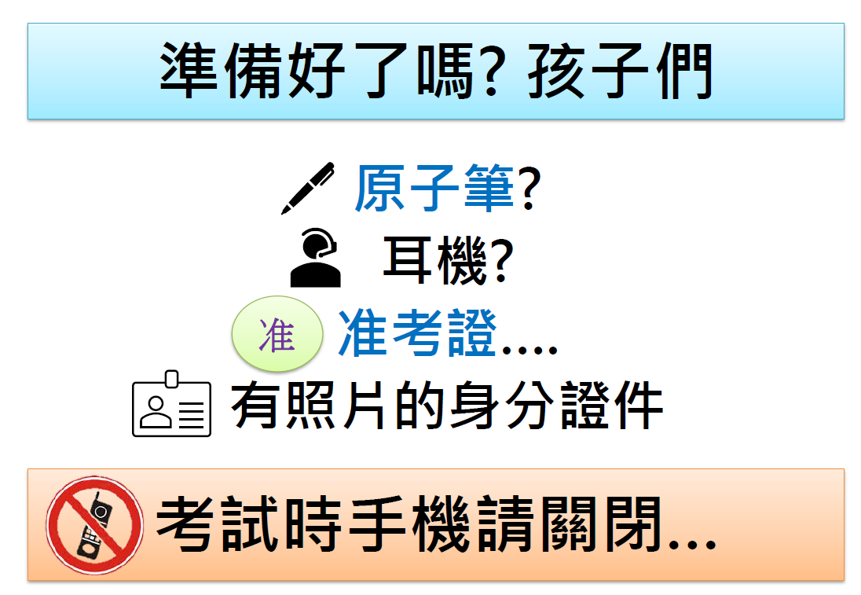

Slide 6
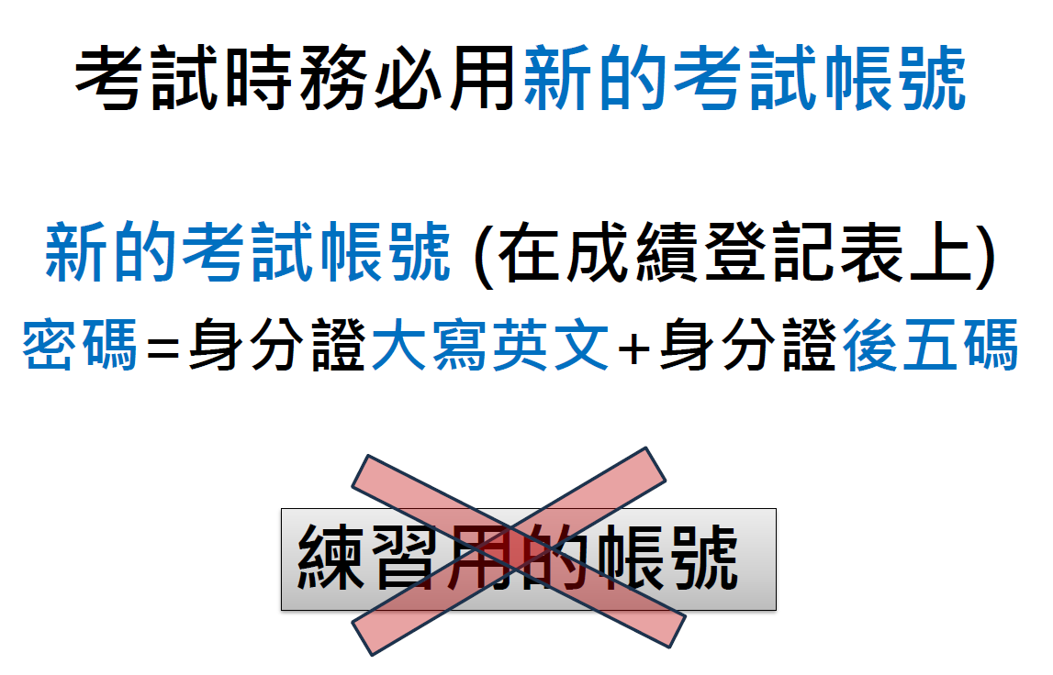

Slide 7
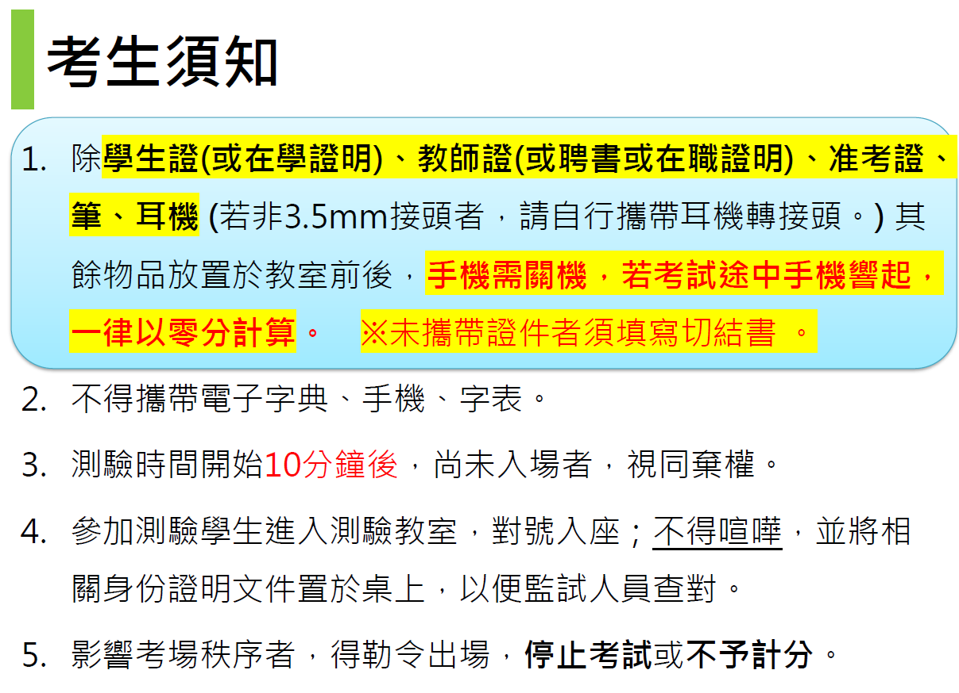

Slide 8
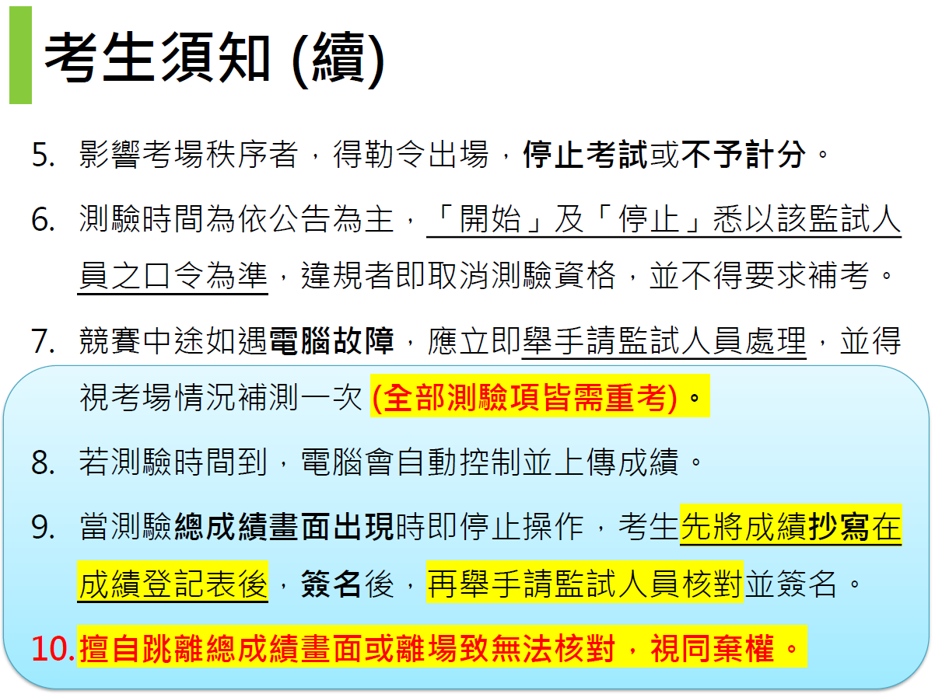

Slide 9
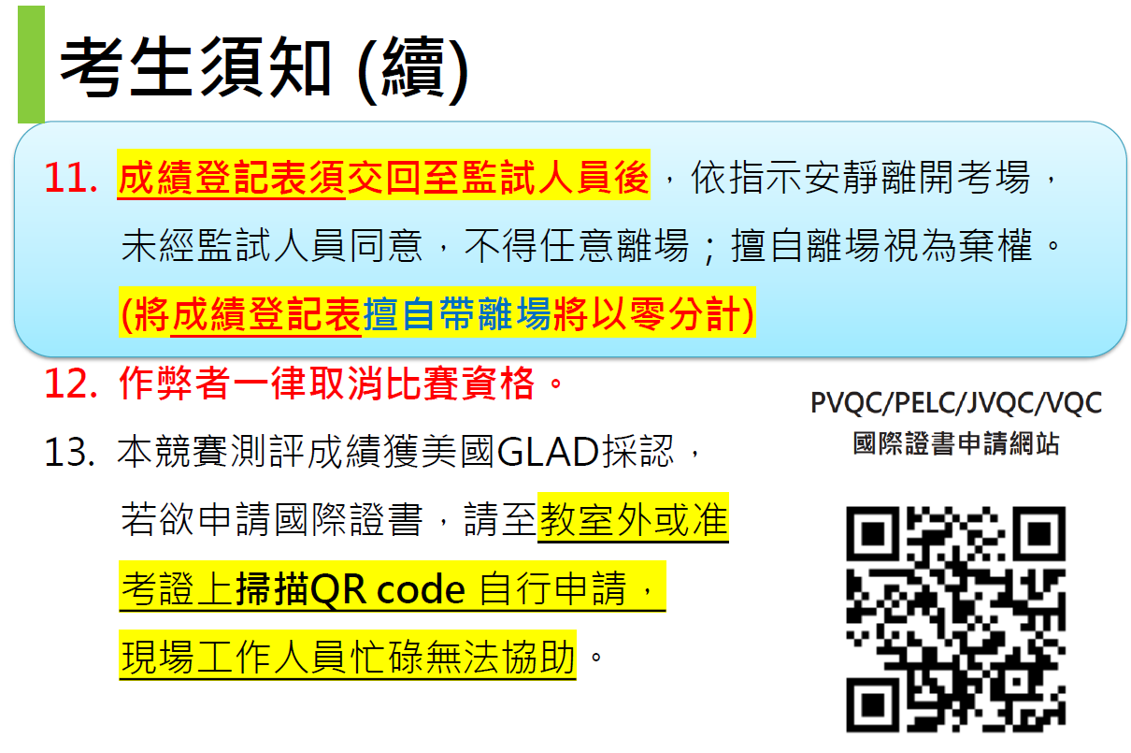


Slide 10
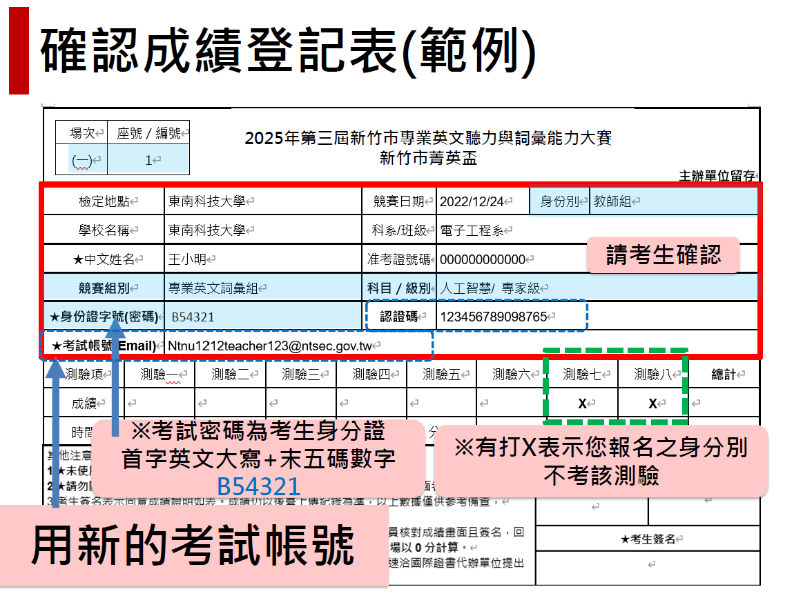

Slide 11
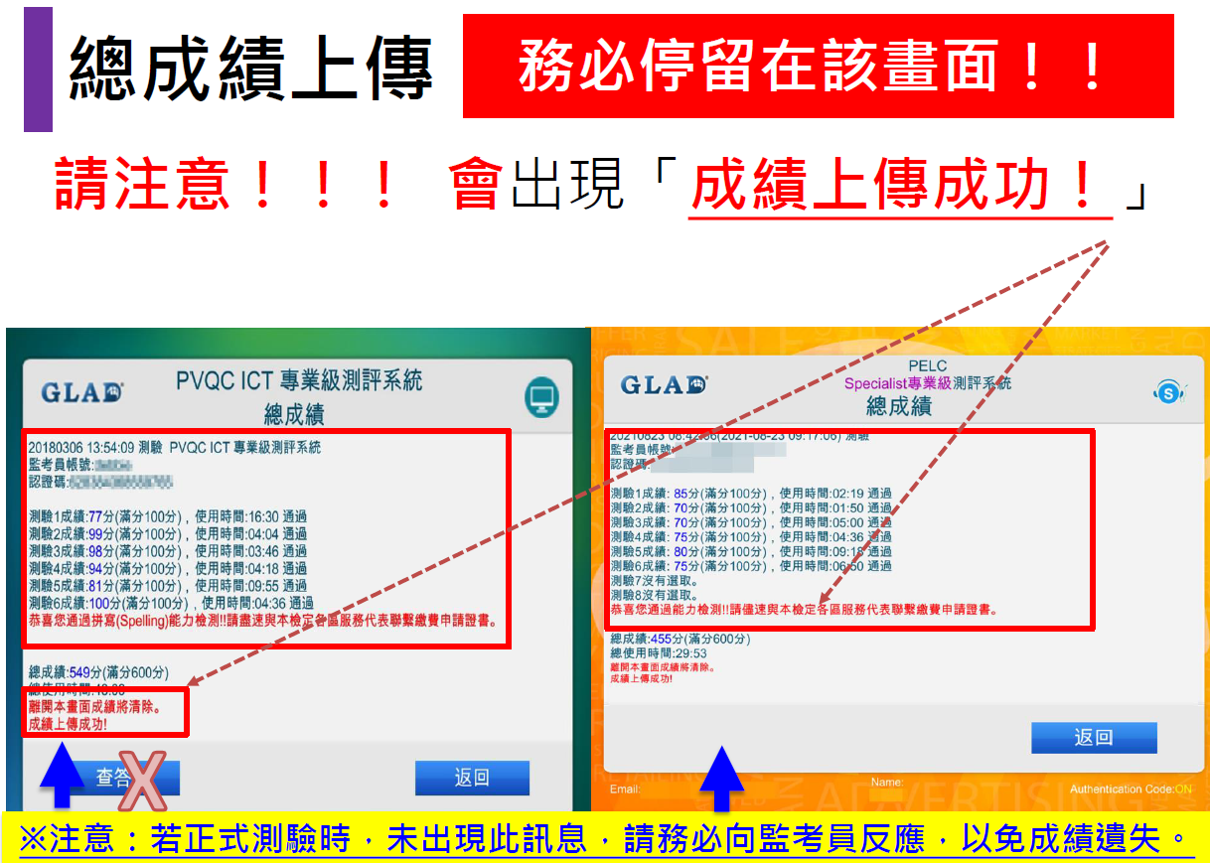

Slide 12
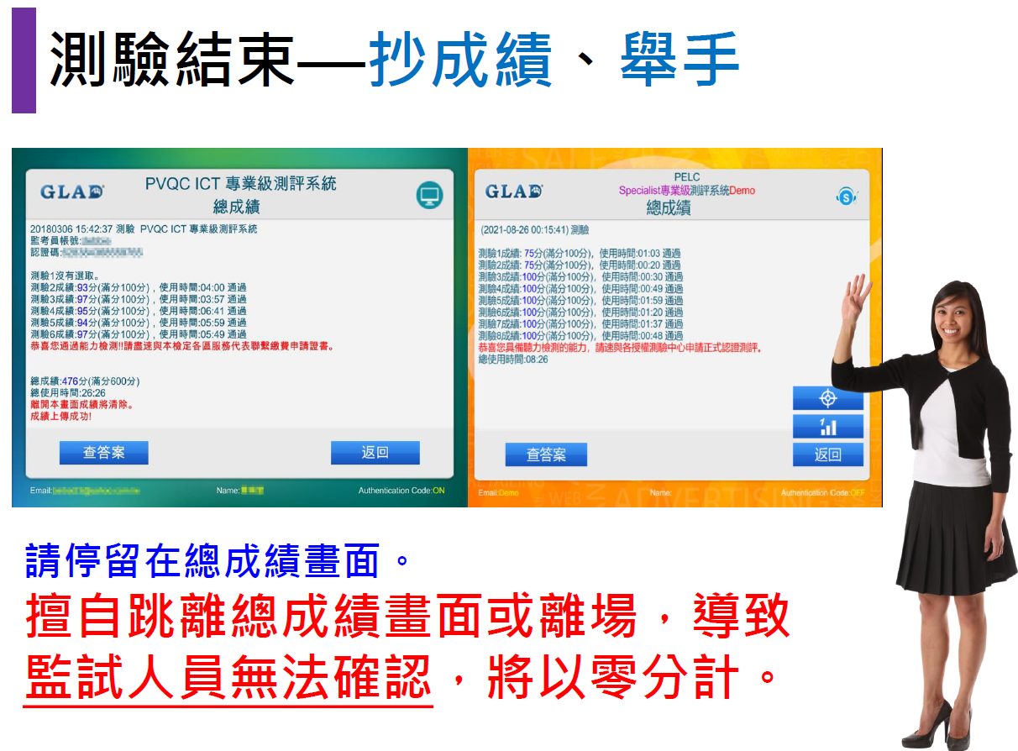

Slide 13
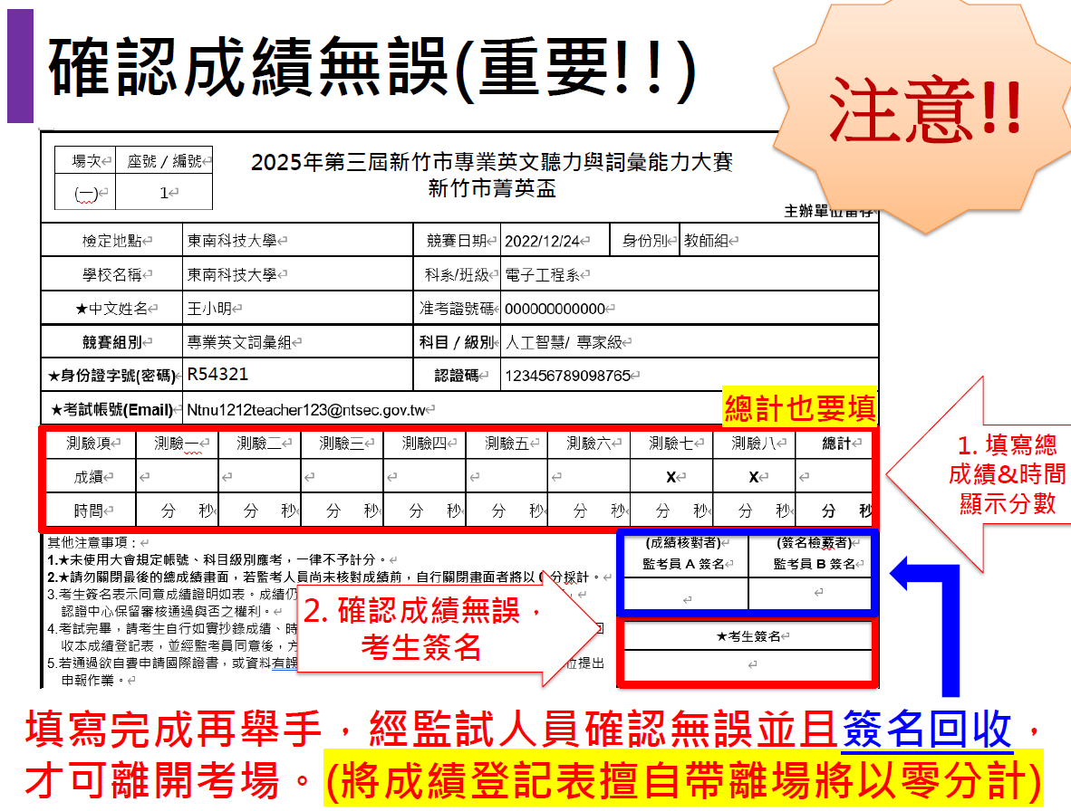

Slide 14


預祝各位勇奪佳績!

Slide 15
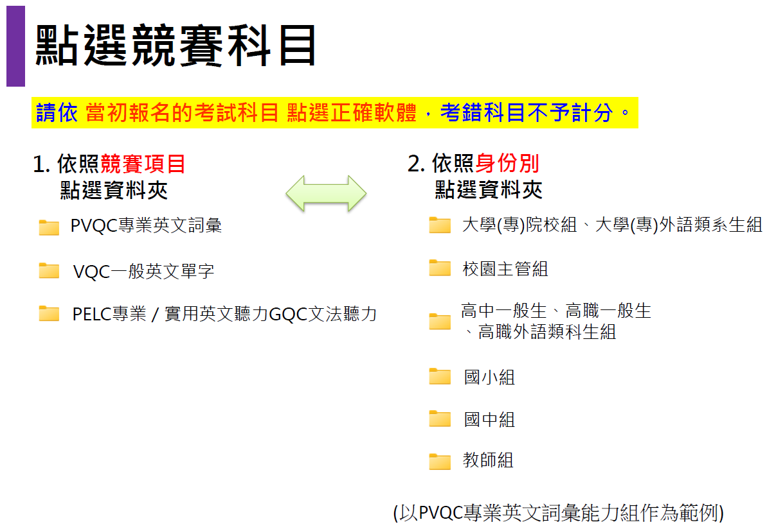

Slide 16
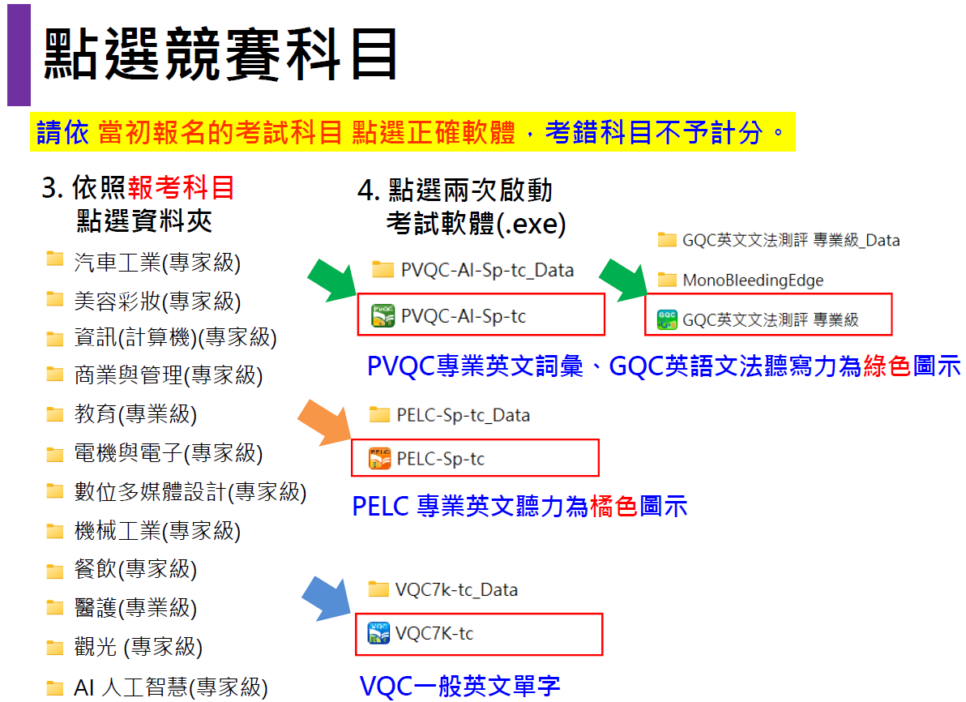

Slide 17
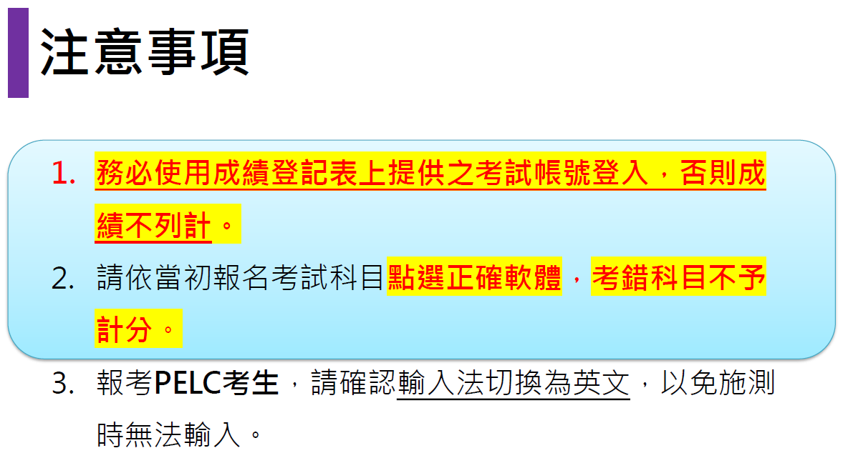

Slide 18
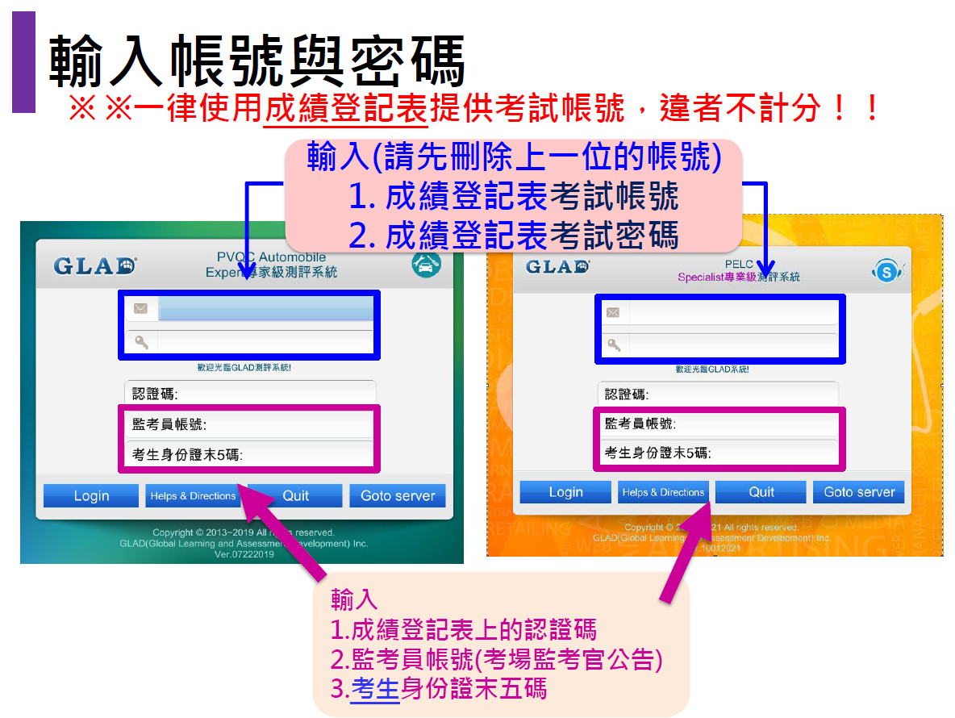

Slide 19
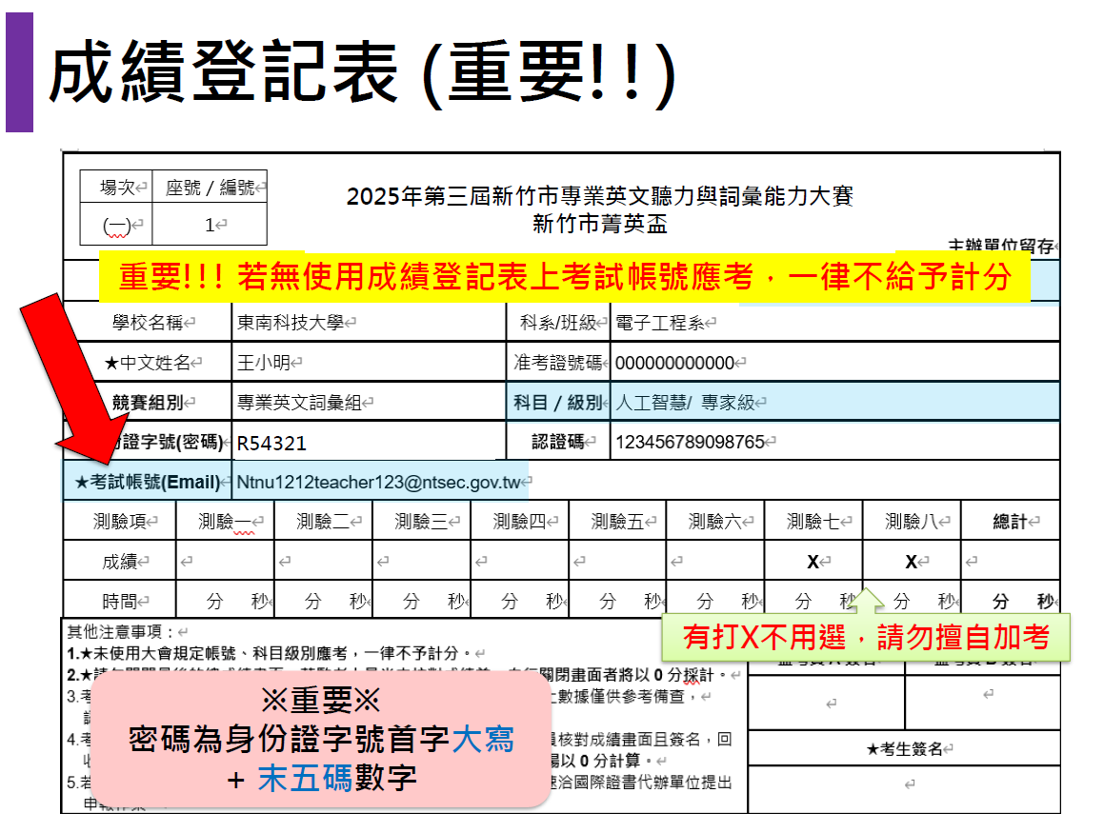

Slide 20
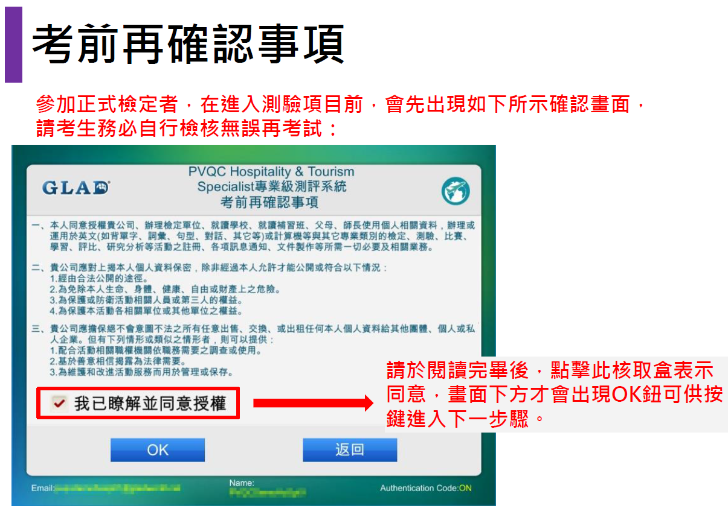

Slide 21
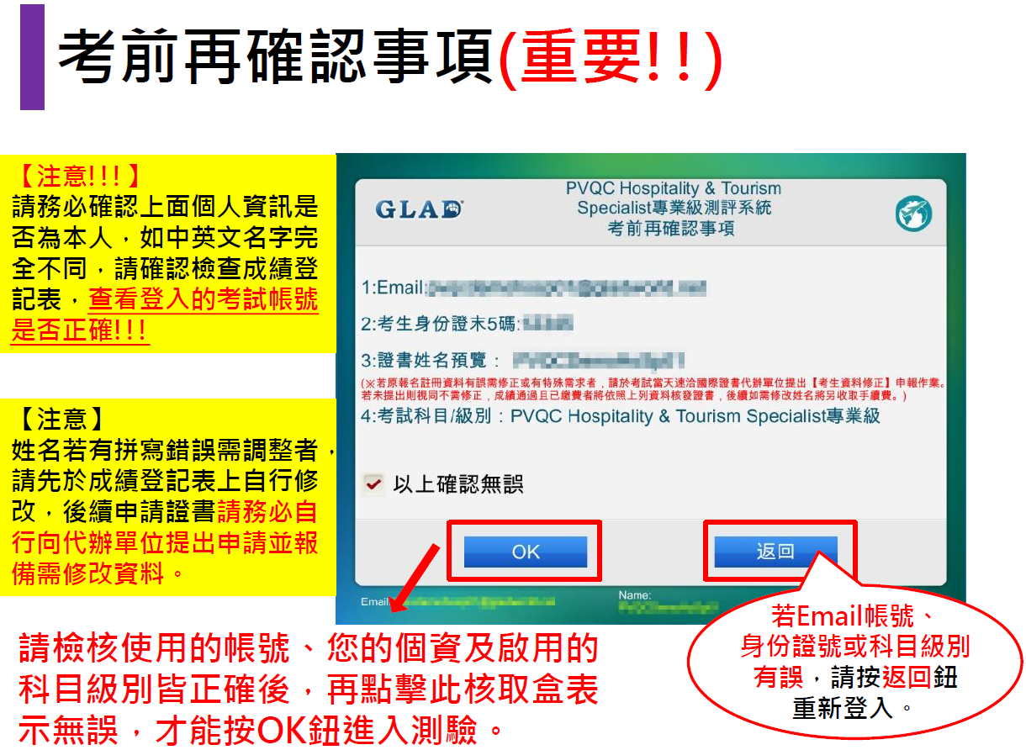

Slide 22
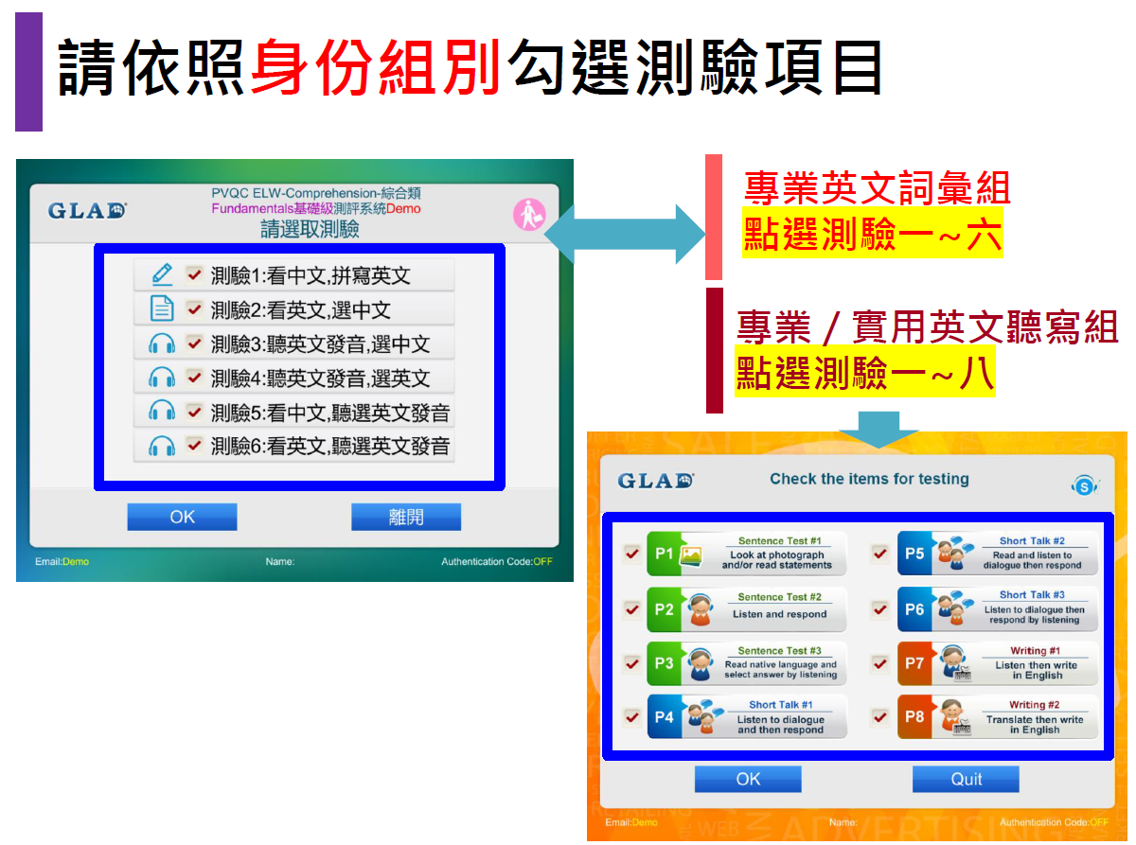

Slide 23
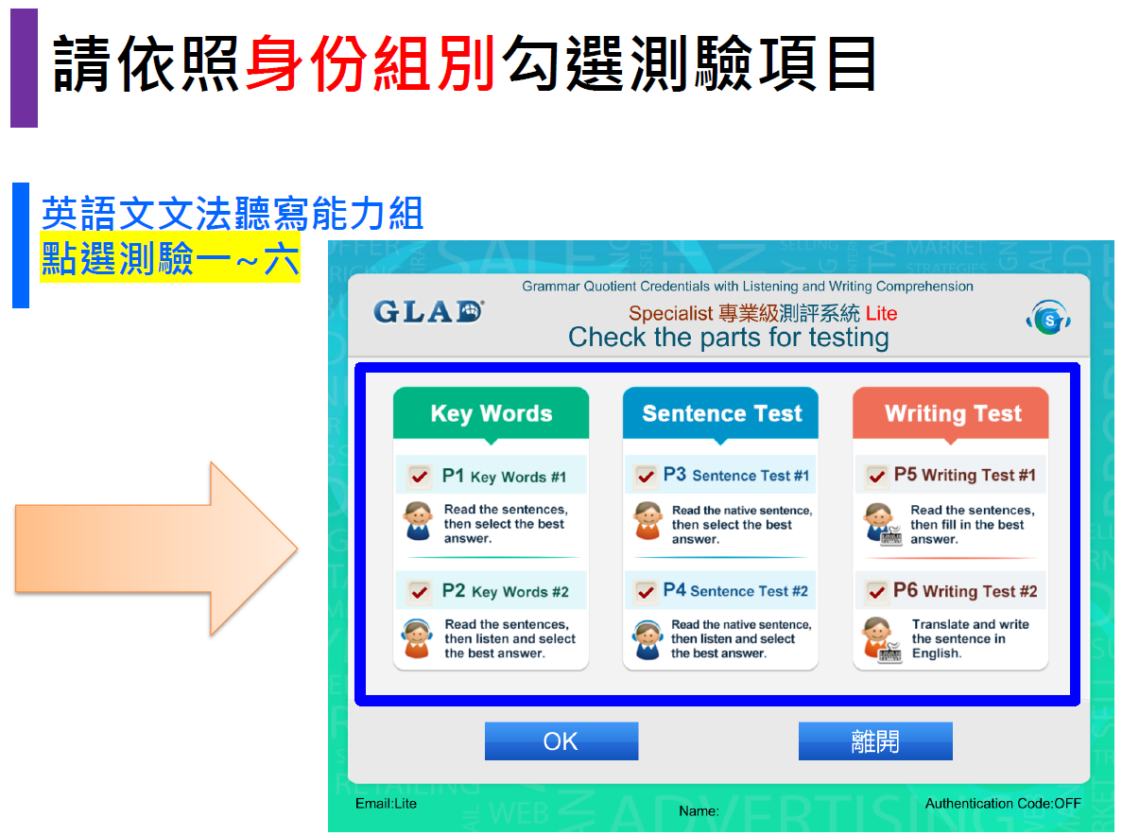

Slide 24
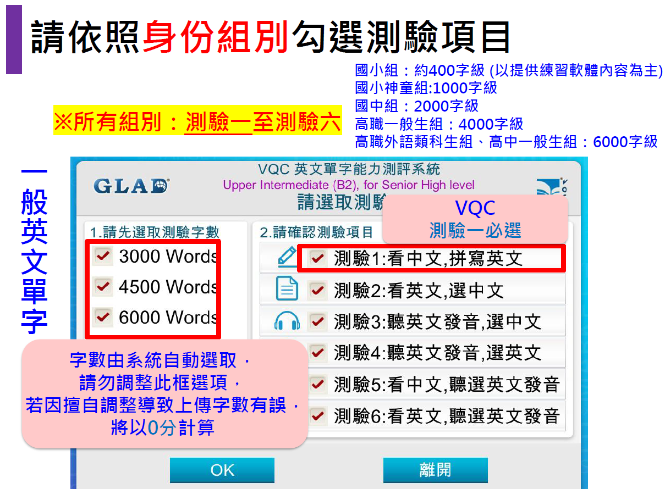

Slide 25
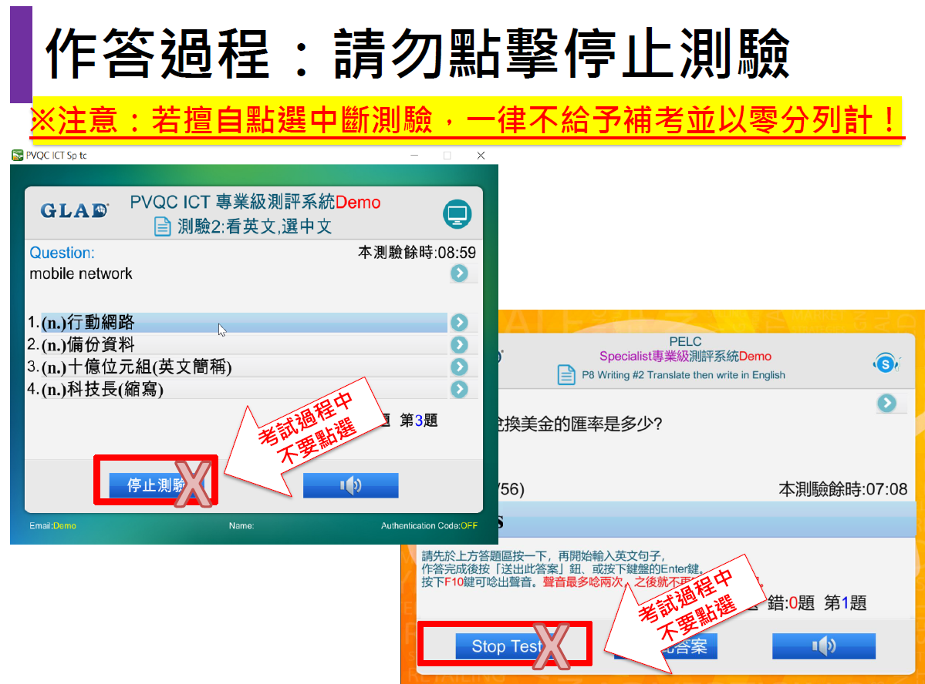

Slide 26
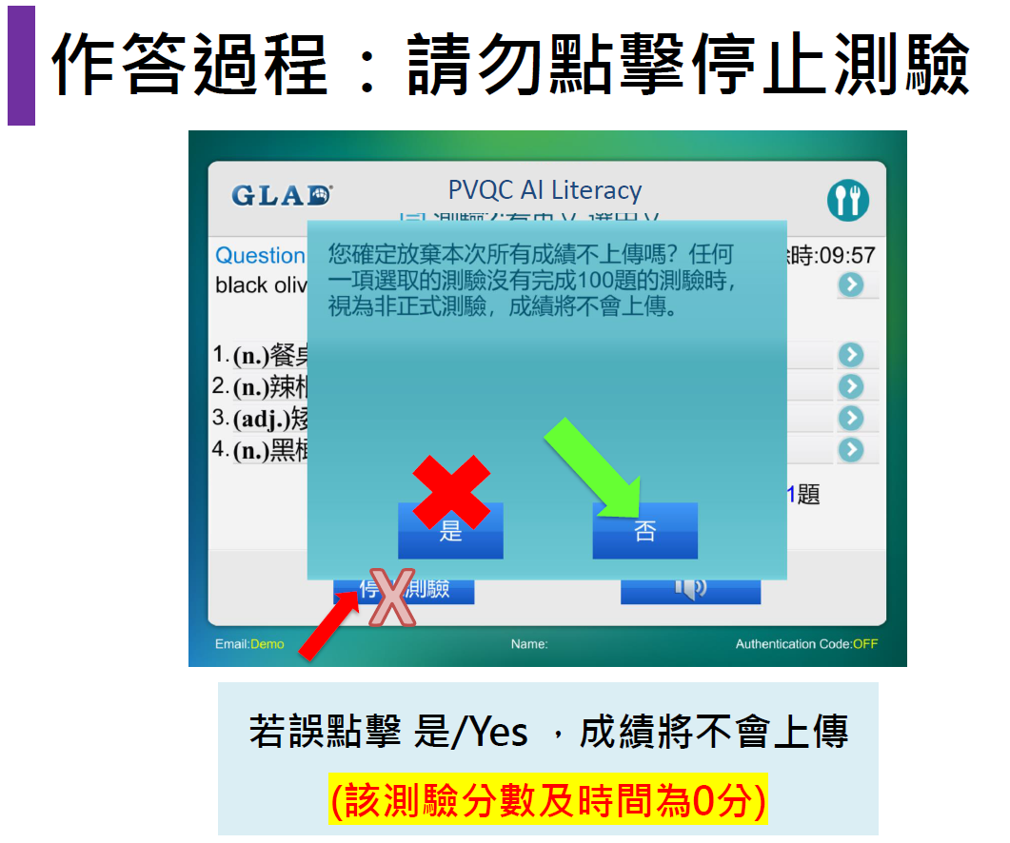

Slide 27
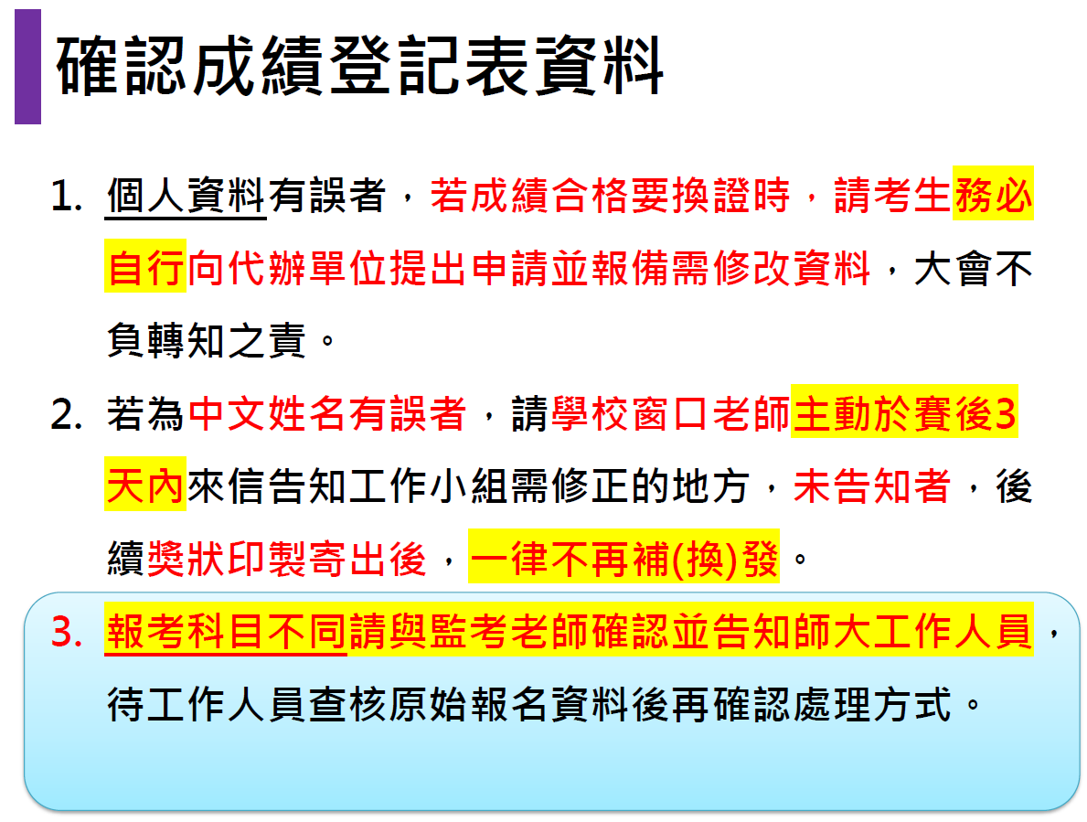

Slide 32



Slide 33


